Slide 1
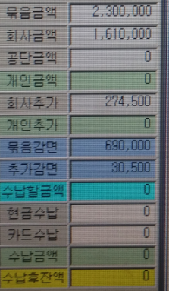
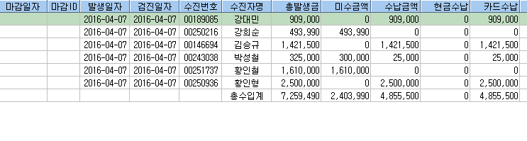
2016..04..7
황인철 신부님 추가 금액이 마감에 합산 안됩니다.

